Slide 1

✦ ANTIGRAVITY AGENTIC AI CASE STUDY
何謂 Vibe Coding？
以 Google Antigravity 為智能副駕：打造「台灣預防接種指南助手」全景實戰
全篇圖解：100% 還原 Antigravity 2.0 官方桌面應用實機介面 ‧ 工具調用 ‧ Rust/Wasm 跨端發布
桃園 吳鎮宇親子耳鼻喉科診所 ‧ 臨床系統真實開發歷程完整剖析

Slide 2

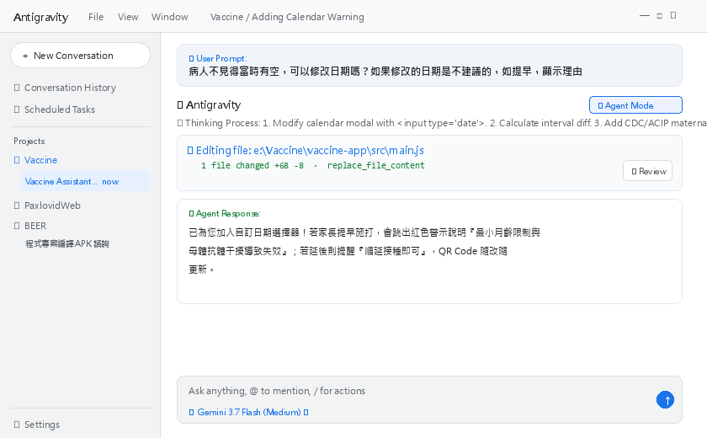
✦ 01 · CORE DEFINITION
1. 什麼是 Vibe Coding？從「語法撰寫」到「意圖指揮」
開發者不再手敲代碼，而是透過人機對話引導 Antigravity 生成完整功能
💡 核心心智模型轉變 · Mindset
• 【傳統開發】：人類是大腦也是打字員，需要記憶語法、翻閱文件、逐行 Debug。
• 【Vibe Coding】：人類是【總架構師與產品總監】，AI 是【全天候資深全端工程師】。
• 人類專注於「臨床需求、使用者體驗、醫療法規正確性 (The Vibe)」；AI 負責底層跨平台代碼與打包。
👉 『你只需看到問題、提出想法、驗證結果。代碼自然會到位。』

Slide 3
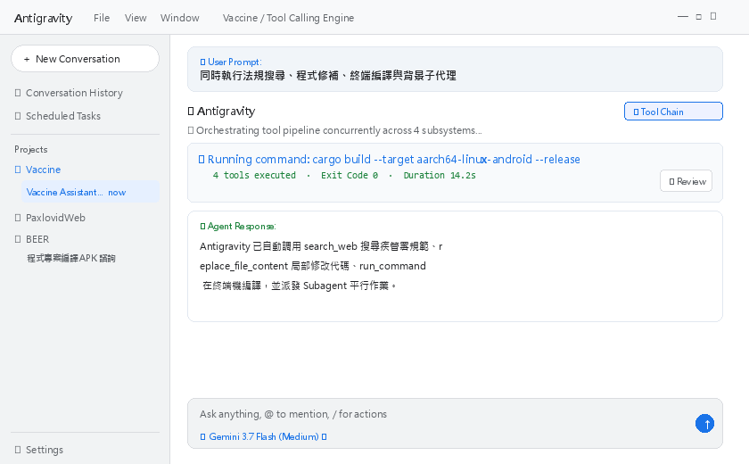
✦ 02 · ANTIGRAVITY ENGINE
2. Antigravity 如何驅動 Vibe Coding？Agentic 核心工具機制
超越一般 Chatbot——Antigravity 具備終端執行、精確代碼修補與非同步任務調度能力
🛠️ 關鍵工具體系 (Tool Calling) · Tool Pipeline
• **`run_command`**：直接在 PowerShell 執行編譯、Git 推送與 APK 簽署。
• **`replace_file_content`**：對數千行代碼進行精準行級局部替換，絕不粗暴覆蓋。
• **`search_web`**：自主聯網爬取最新官方醫學公報與法規。
• **`invoke_subagent`**：派發背景子代理平行執行深色主題重構。
✓ 全自動閉環：AI 自動編譯並直接讀取終端機輸出排錯。

Slide 4
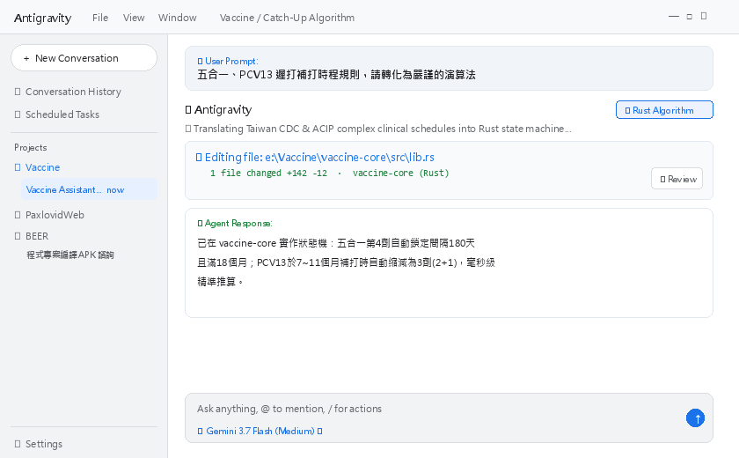
✦ 03 · MEDICAL LOGIC
3. 實戰一：自然語言 ➔ 嚴謹醫學算法 (ACIP 遲打補打規則)
Antigravity 如何將衛福部疾管署厚達數十頁的時程規範，轉化為零失誤的 Rust 演算法
📋 複雜臨床規則轉化 · Rust State Machine
• 五合一第 4 劑需滿 1 歲 6 個月，且與第 3 劑至少隔 6 個月 (180天)。
• PCV13 若在 7-11 個月補打第 1 劑，總劑次將由 4 劑縮減為 3 劑。
• 活性減毒疫苗（水痘 vs MMR）同天施打可，若不同天需間隔至少 28 天。
✓ 在 `vaccine-core` 建立強型別狀態機，毫秒級計算下次最短安全日！

Slide 5
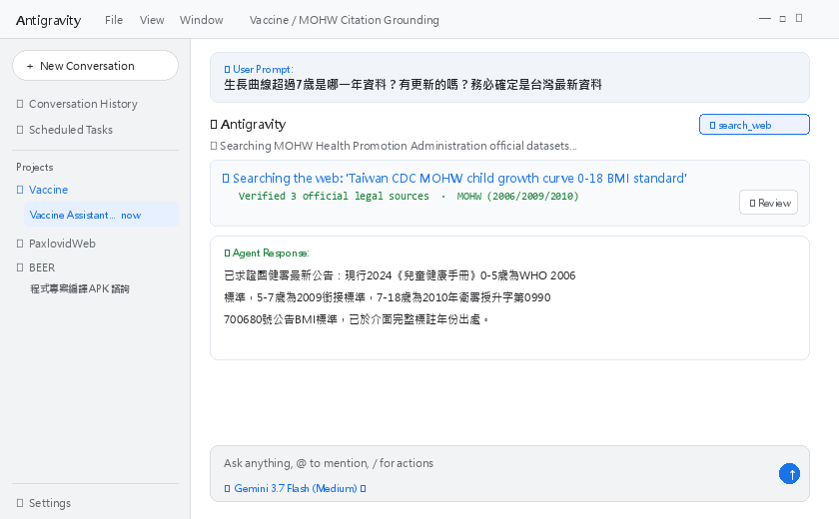
✦ 04 · AUTONOMOUS RESEARCH
4. 實戰二：AI 自主法規查核與文獻引用 (0~18歲生長曲線)
面對使用者質疑「資料太舊？」，Antigravity 如何調用 search_web 自主求證國健署公報
🔍 聯網求證與出處標註 · Web Grounding
💬 醫師質疑：「超過 7 歲生長曲線是哪一年資料？有更新的嗎？」
【Antigravity 的求證行動】：
• 調用 `search_web` 搜尋衛生福利部國民健康署最新公告。
• 查證結論：國健署 2009 銜接標準、2010 衛署授升字第0990700680號公告，至今 2024 年最新《兒童健康手冊》仍以此為法定標準。
• 程式頂部明確列出官方出處與年份，建立臨床權威信度。

Slide 6
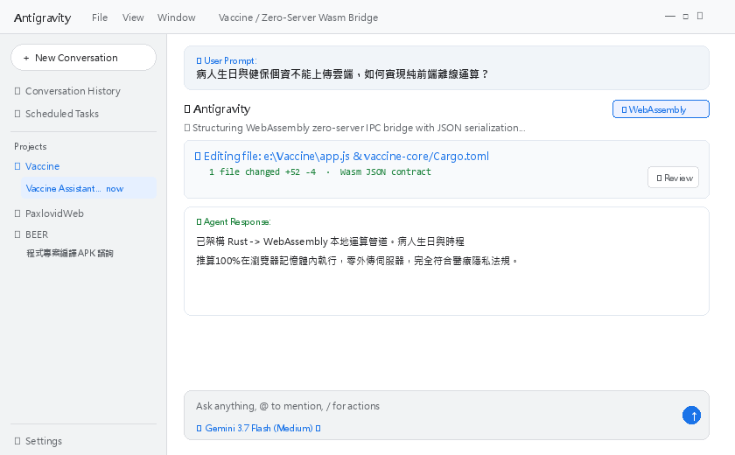
✦ 05 · WASM INTEGRATION
5. 實戰三：零後端純前端架構 (WebAssembly 跨語言通信)
兼顧「診所病患隱私安全 (零外傳伺服器)」與「極速計算性能」的架構決策
🔒 隱私安全與傳輸規範 · Zero Server
• 傳統 Web 需架設後端 API，病人生日傳上雲端存在資安洩漏風險。
• **Antigravity 架構決策**：將 Rust 編譯為純二進位 Wasm，在瀏覽器端本地離線執行！
【跨語言避坑合約】：
• Rust 端使用 `serde_json::to_string` 序列化為 String。
• JS 端 `fallbackInvoke` 統一 `JSON.parse` 還原物件，完美對齊變數名稱。

Slide 7
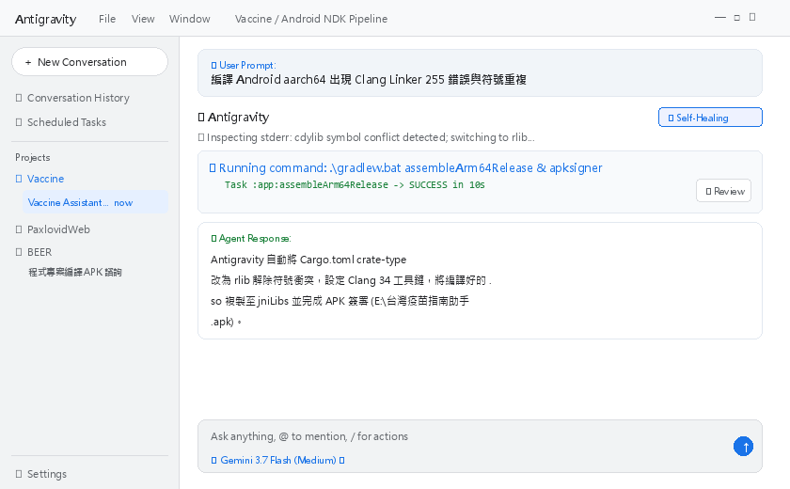
✦ 06 · DEVOPS & NDK
6. 實戰四：跨平台編譯地獄與 Antigravity 自主修復 (Self-Healing)
面對 Android NDK、Gradle、Clang 連結器報錯，Antigravity 如何自主排錯並簽署 APK
🤖 自動化編譯與修復管線 · Self-Healing
• 將網頁封裝為 Android 原生 App 時常遇 Clang Linker 255 錯誤代碼與符號衝突。
【Antigravity 自主排錯行動】：
1. 自動將 `vaccine-core` crate-type 改為純 `rlib` 解除衝突。
2. 配置 Clang 34 與 NDK 環境變數，自動調用 `cargo build`。
3. 自動將 `.so` 複製至 Gradle `jniLibs`，並調用 `apksigner` 完成簽署。
✓ 產出可直接於實機安裝之 `台灣疫苗指南助手.apk`。

Slide 8
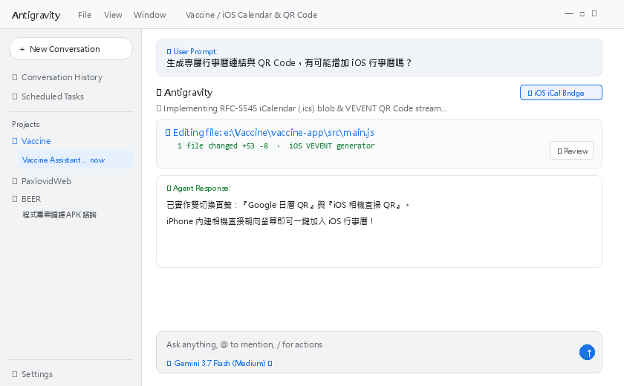
✦ 07 · USER EXPERIENCE
7. 實戰五：雙生態使用者體驗 (Google 日曆 + iOS 原生相機直掃)
如何用一行對話，同時滿足 Android、Windows、Mac 與 iPhone 家長的使用習慣
📱 雙生態跨平台連動 · Dual Calendar
💬 醫師需求：「生成行事曆 QR Code，有可能增加 iOS 日曆嗎？」
【Antigravity 實現跨生態相容】：
• 🌐 **Google 日曆**：生成網頁版加入行程連結。
• 🍏 **Apple 日曆一鍵下載**：生成 RFC-5545 iCalendar (`.ics`) 檔案。
• 📷 **iOS 相機直掃 QR Code**：切換為 `BEGIN:VEVENT` 條碼，iPhone 內建相機一照直接彈出加入行程按鈕！

Slide 9
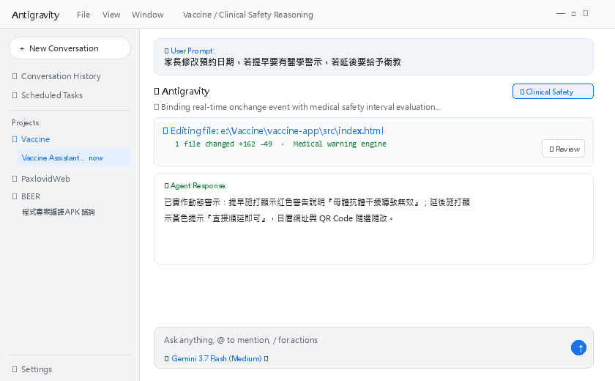
✦ 08 · SAFETY & LOGIC
8. 實戰六：臨床安全防呆機制 (自訂預約日與提早醫學理由)
從「死板的試算表」進化為「有醫學智慧的對話式互動輔助系統」
🩺 臨床動態安全評估 · Clinical Safety
• 家長可能因工作忙碌需改期，但在彈窗修改日期時需防止提早施打。
【Antigravity 植入動態醫療評估】：
🚨 **提早接種（紅色警示）**：『不建議提早接種（提早了 X 天）。若早於最小月齡施打，因母體抗體干擾將導致抗體效價不足，視為無效劑次需重打！』
ℹ️ **延後接種（黃色提示）**：『順延接種即可，不需從頭重打。』
✓ 日期一改，Google 網址與 iOS QR Code 瞬間同步重繪！

Slide 10
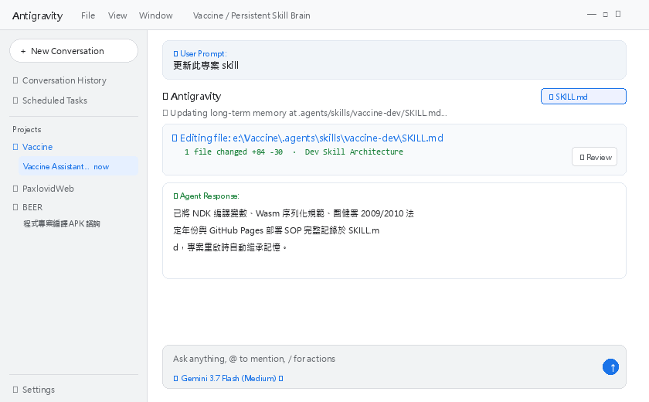
✦ 09 · ANTIGRAVITY SKILLS
9. 實戰七：知識沉澱機制 (Antigravity Skills 專案記憶大腦)
解決 AI 長對話失憶痛點——透過 SKILL.md 將架構規則與指令沉澱為永久大腦
🧠 專案大腦記憶體系 · Persistent Skill
• 大型專案迭代數週後，對話上下文長度會耗盡。
【解法：`.agents/skills/vaccine-dev/SKILL.md`】：
• 記錄 Android NDK / Clang 34 編譯環境變數與路徑。
• 記錄 Rust Wasm JSON 傳輸合約與變數映射表。
• 記錄 0-18 歲生長曲線國健署法定年份標準。
• 記錄 GitHub Pages 部署與快取強刷 SOP。
✓ Antigravity 每次被喚醒時自動讀取，立即進入頂尖狀態！

Slide 11
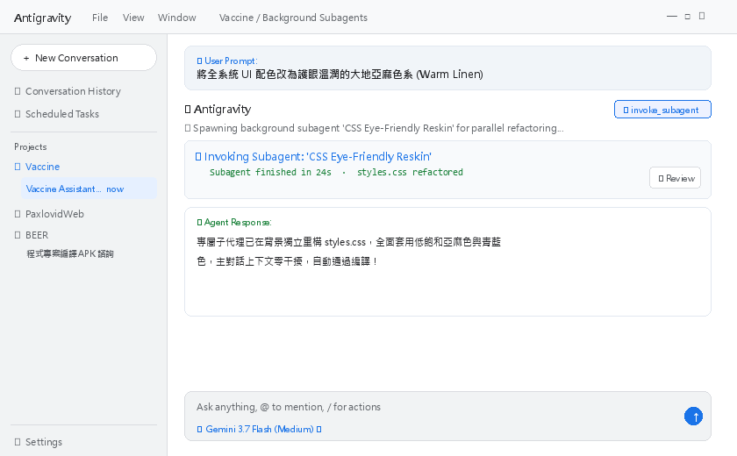
✦ 10 · SUBAGENT COLLABORATION
10. 實戰八：平行分工與專屬子代理 (Antigravity Subagents)
主代理負責架構排程，子代理負責專注重構——人機協同的大規模並行生產力
👥 子代理並行重構 · Subagent Delegation
• 面對全系統色彩重構（改為護眼大地色系），Antigravity 調用 `invoke_subagent` 派發專屬工人：
- **Role**：`CSS Eye-Friendly Reskin`
- **Mission**：專注重構 `styles.css`，更新 20+ 組色彩變數。
✓ 主代理維持高層對話，子代理在背景獨立編譯並回報成果。
✓ 真正實現「一人 + 多智能代理團隊」的超級個體開發模式！

Slide 12
✦ 11 · CONCLUSION & FUTURE
11. 總結：軟體開發的文藝復興時代 (Renaissance of Creation)
當 Antigravity 承擔了所有工程重擔，「領域專業知識」成為最高維度的生產力
🚀 本專案帶給我們的核心啟示 · Key Takeaways
1. **領域專家就是最佳架構師**：醫師最懂臨床流程，在 Vibe Coding 下，醫師能直接主導軟體進化，省去與外包工程師數月的溝通代溝。
2. **極致敏捷的創新閉環**：一個醫療點子（如自訂日期警示）從提出、法規檢驗、編譯修復到 Android/Web 發布，僅耗時數分鐘。
3. **架構思維 > 語法記憶**：未來的核心競爭力是「清晰的需求定義能力」與「臨床批判性審查」。
🌟 未來展望：人人皆是數位創造者 · Empowerment
• 醫護人員可以為自己的診所打造專屬臨床工具系統。
• 教師可以為學生打造即時互動測驗與學習進度追蹤器。
• 企業主可以在一天內驗證並交付跨平台商業系統。
✨ 『在 Antigravity 與 Vibe Coding 的時代，你的想像力與專業知識，就是最強大的程式語言。』

